Slide 1
Diakonia ja hyvinvoivat perheet
Näin Lähetysseura toimii maailmalla

Slide 2
Lähetysseura on kirkon lähetysjärjestö ja yksi Suomen suurimmista kehitysjärjestöistä
Tuemme paikallisia kirkkoja niiden työssä
Edistämme haavoittuvassa asemassa olevien ihmisten oikeuksia
Teemme työtä rauhan ja sovinnon puolesta
Humanitaarinen apu: Tukea kriisin sattuessa ja koulutusta varautumiseen
Kotimaan työ: Lähetyskasvatus, nuorisotyö, seurakuntavierailut, vaikuttamistyö jne.

Slide 3









16
2 968 906
YLI 70
86 KOTIMAANTYÖSSÄ
47 ULKOMAANTYÖSSÄ
34 MAATOIMISTOJEN PAIKALLISTA TYÖNTEKIJÄÄ
703 HANKKEIDEN PAIKALLISTA TYÖNTEKIJÄÄ

Slide 4
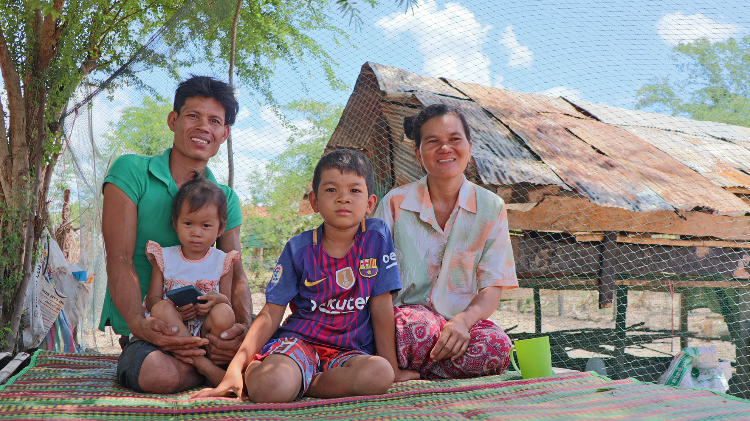
Kambodžalaiset Chan Rith ja Sen Chenda
lastensa Kakadan, 7, ja Sophearak'n, 3, kanssa.

Slide 5






Teemat
Vahvat ja
vaikuttavat kirkot
Teologinen koulutus
ja johtajuus
Diakonia ja
hyvinvoivat perheet
Lapset ja nuoret
Kriisit ja katastrofit
Yleisrahoitus sinne, missä tarve on suurin​

Slide 6
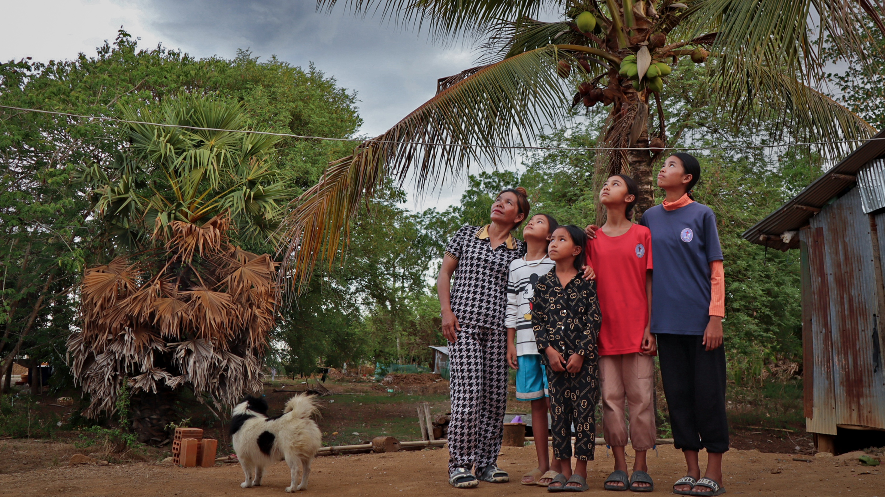
Turvaa ja toivoa
Tuemme kirkkojen diakoniatyötä yhteisöjen ja perheiden parhaaksi.
”Kantakaa toistenne taakkoja.” Gal. 6:2

Slide 7
Diakonia ja hyvinvoivat perheet
Kirkon tehtävä on tukea heikoimmassa asemassa olevia. Autamme kirkkoja toteuttamaan diakoniaa paikallisesti.
Yhdessä kirkkojen kanssa tarjoamme turvaa ja taloudellista apua lapsille ja nuorille, tukea sodasta kärsiville ja sukupuolittunutta väkivaltaa kokeneille, sekä vahvistamme naisten ja tyttöjen toimeentuloa.
Tuemme kirkkoja kouluttamaan seurakuntalaisia vapaaehtoistyöhön ja kokoamme kirkkoja oppimaan toisiltaan, jotta diakoniatyö kohtaisi kaikki tarvitsevat.

Slide 8
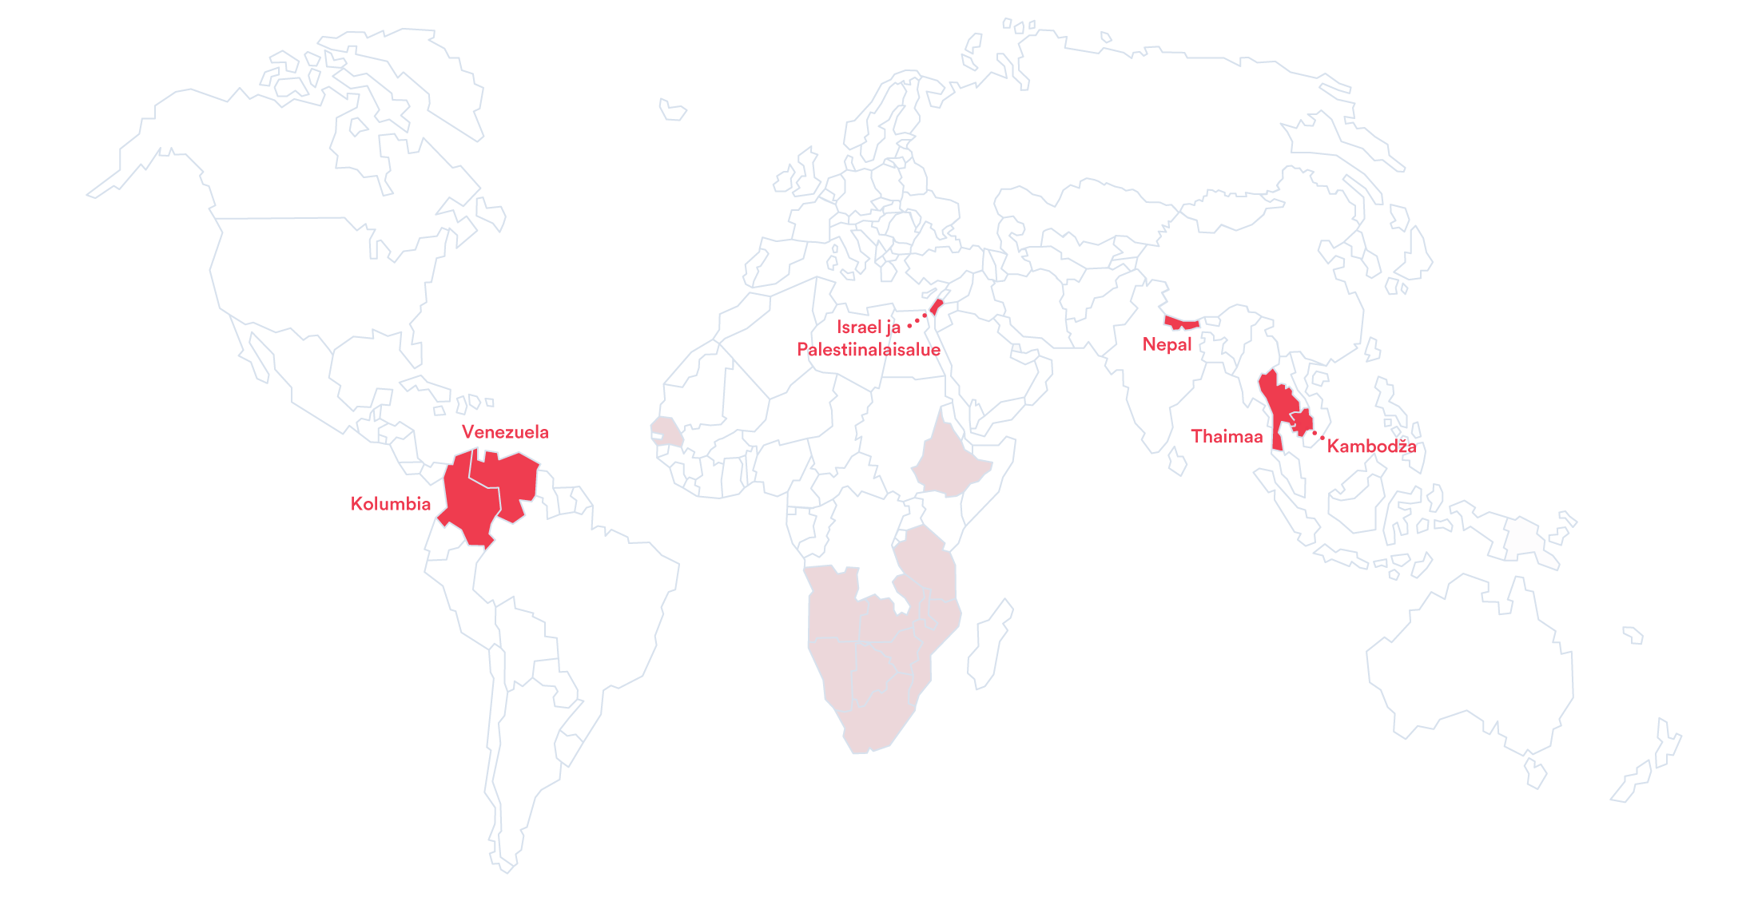
Työalue
Muu yhteistyö

Slide 9

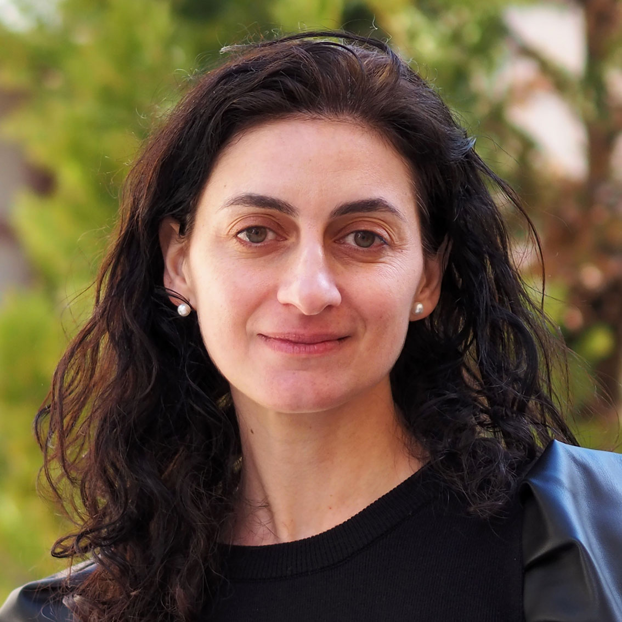
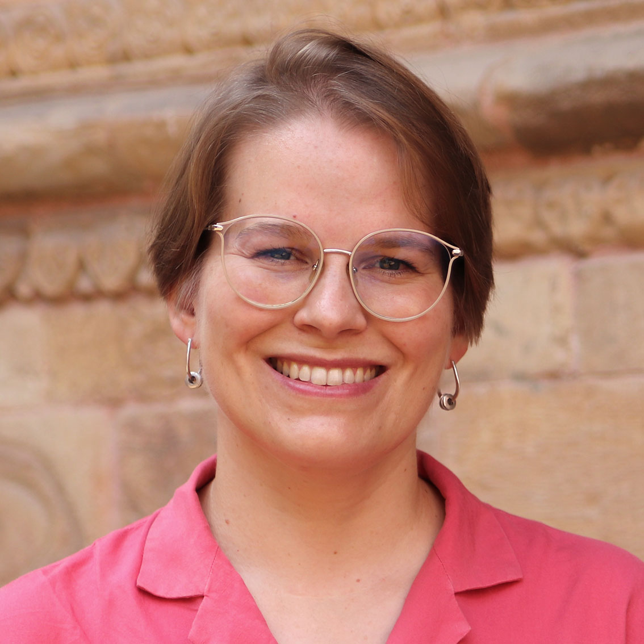
”
”Diakoniatyöllä on valtava merkitys
yksittäisille ihmisille ja perheille.
Uskon, että joka kerta kun työskentelemme ihmisten kanssa, muutamme heidän elämäänsä.”
Rana Zeidan, diakoniajohtaja, Jordanian ja Pyhän Maan evankelis-luterilainen kirkko
”Diakoniassa kehittyvissä maissa moni asia on toisin kuin meillä, mutta lähtökohta on sama: jokaisen ihmisarvo Jumalan kuvana. Diakonian tehtävä on puolustaa oikeudenmukaisuutta ja marginaaliin työnnettyjen osallisuutta. Diakonia on tehtävä, jota ilman kirkko ei voi olla totta.”
Lotta Gammelin, Nepalin maajohtaja,
Suomen Lähetysseura

Slide 10
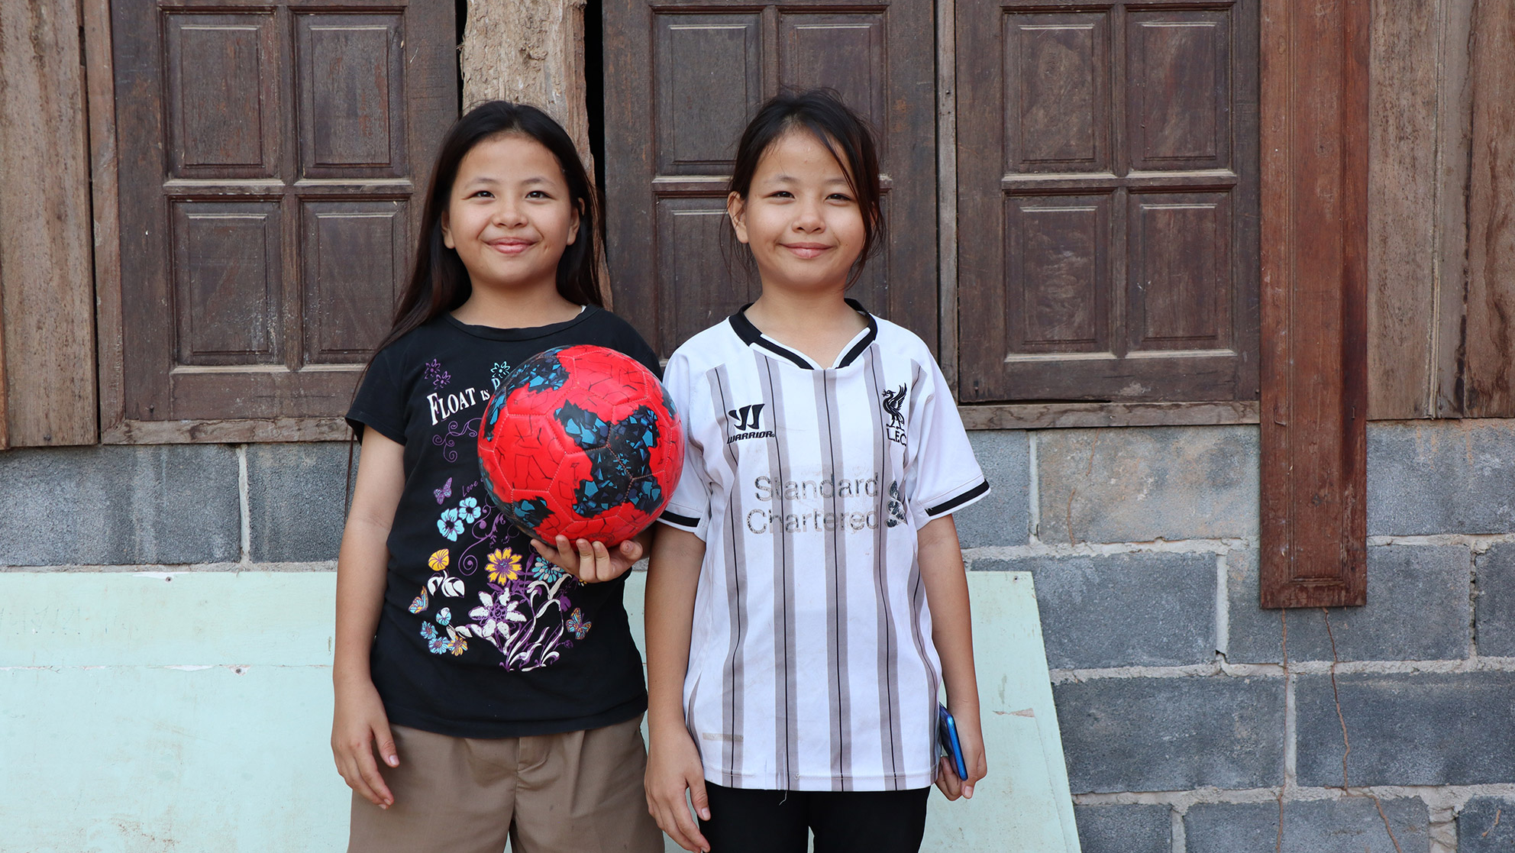
Thaimaalaiset Prarw ja Preaw ovat 11-vuotiaat kaksoset.

Slide 11
Teologinen linjaus
Diakonia, lähimmäisen palvelu, on olennainen osa kirkon ja
kristityn elämää​. Diakonia todistaa Kristuksesta​ tekojen kautta. Jumalan rakkaus luomakuntaa kohtaan ja Jeesuksen opetukset​ ja esimerkki ohjaavat tukemaan haavoittuvassa asemassa olevia ihmisiä​ ja toimimaan oikeudenmukaisuuden, tasa-arvon ja rauhan puolesta. Erilaisten perheiden tukeminen on osa tätä kokonaisuutta, sillä perheet ovat​ hengellisen elämän ja yhteiskunnan hyvinvoinnin perusta. ​​
Notes:
Diakonisuus kuuluu kirkon perimmäiseen olemukseen yhtä keskeisesti kuin missionaarisuus. Sen raamatulliset perusteet sitoutuvat siihen, millainen Jumala on: hän on leskien, orpojen ja muukalaisten suojelija (5. Moos. 10:18; Ps. 68:6). Jumala kehottaa tekemään oikeudenmukaisuuden ja myötätunnon tekoja: “Avaa väärän vallan kahleet… jaa leipäsi nälkäiselle, anna suoja kodittomalle.” (Jes. 58:6–7)
Jeesuksen toiminnan ytimessä oli ihmisen kokonaisvaltainen näkeminen, toiminta paremman tulevaisuuden puolesta ja syrjivien rakenteiden tuomitseminen. Hänen toimintansa lähti kysymyksestä 'mitä haluat sinulle tehtävän'. Näin hän palautti ihmisille heille kuuluvan ihmisarvon sekä toimijuuden. Samalla Jeesus kritisoi vallanpitäjiä ja sortavia rakenteita. Hän myös antoi seuraajilleen velvoitteen lähimmäisenrakkaudesta, sovinnosta ja oikeudenmukaisuudesta (esim. Matt. 5–7).
Jeesus samaistui köyhiin, sorrettuihin, sairaisiin ja hylättyihin: ”Sen, minkä te teitte yhdelle näistä huono-osaisista veljistäni ja sisaristani, sen te teitte minulle” (Matt 25:40) Tämä ei ole pelkkä moraalinen ohje, vaan se kuvaa Kristuksen merkitystä ja ominaisuutta: Kristus on läsnä niiden keskuudessa, joilla on kaikkein vähiten. Heidän kohtaamisensa on Kristuksen kohtaamista.
Ensimmäisten seurakuntien syntyessä ihmisiä erotettiin hoitamaan diakoniatyötä. Se ei ollut vain hallinnollinen ratkaisu vaan evankeliumin muoto (Apt. 6:1–7; Apt. 2:44–47; 4:32–35). Rakkauden kaksoiskäsky velvoittaa jokaista Kristuksen seuraajaa ja näin ollen lähimmäisenrakkaus on osa kristillistä identiteettiä. Diakonia juurtuu uskoon ja saa ravintonsa ehtoollisesta. Kristuksen ruumis on sakramentaalinen ja uhrattu, yhteyden jakamisen ja ihmisille annettujen tehtävien symboli. Jokainen kastettu kristitty toimii maailmassa Jumalan lähettämänä.
Kirkon tehtävä on kokonaisvaltainen: evankeliumi kattaa koko elämän ja luomakunnan. Se on osallistumista Jumalan toimintaan maailmassa. Kokonaisvaltainen missio yhdistää evankeliumin julistamisen, auttamisen ja oikeudenmukaisuuden puolesta toimimisen. Perheiden tukeminen on osa tätä kokonaisuutta: sillä vahvistetaan turvaa, taloudellista resilienssiä, vanhemmuutta, lasten oikeuksia ja yhteisöllistä toivoa. Diakonia ja perheiden tukeminen on osa Jumalan pelastavaa läsnäoloa. Oikeudenmukaisuus, myötätunto, yhteisön haavoittuvien suoja ja kodin arjen pyhyys ovat evankeliumin perusääniä. Perhe on hengellisen elämän tila, jossa harjoitetaan rakkautta, anteeksiantoa ja yhteistä vastuuta.
Jumalan luoma elämä on lahja, jonka varjeleminen on hengellinen tehtävä. Perhe, joka käsittää ydinperheen lisäksi yksinhuoltajat, jaetun huoltajuuden, sijaisperheet, isovanhemmat ja monikulttuuriset perheet, on yhteisen hyvän kannalta kriittinen. Perheiden tukeminen vahvistaa yhteiskuntaa.

Slide 12
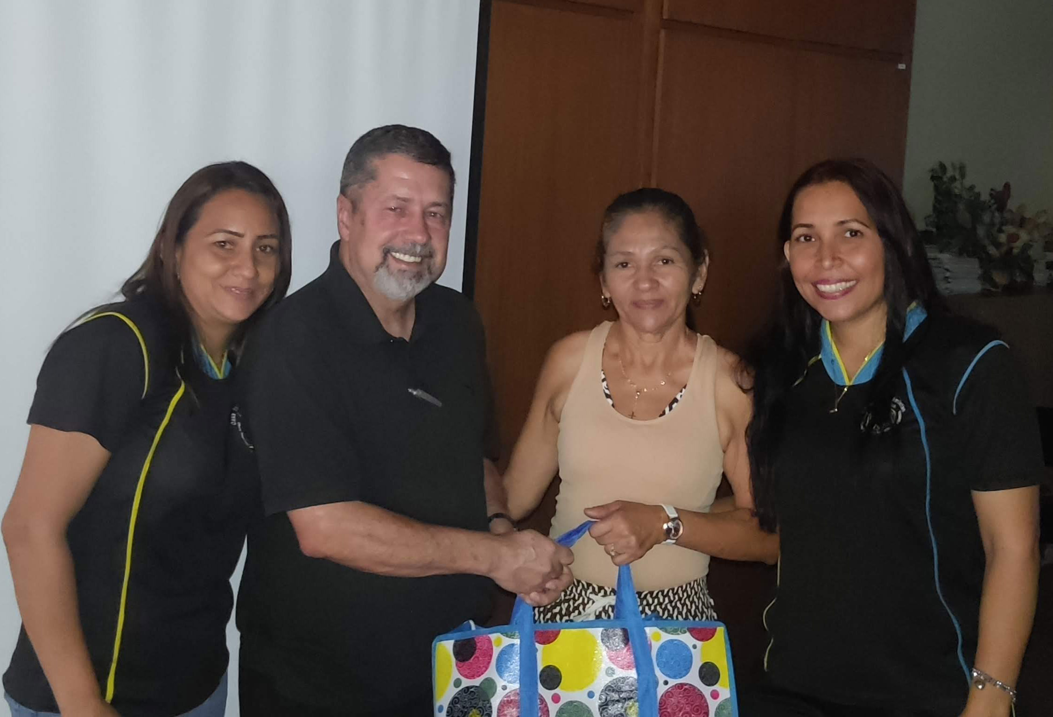
Nancy Gómez sai ammatin ja ryhtyi kauneudenhoitoalan yrittäjäksi
Nancy Gómez, 50, asuu Valencian San Blasissa ja osallistuu aktiivisesti Venezuelan kirkon Casa de la Amistadin toimintaan. Kesken jääneet opinnot ja perhevastuut ovat rajoittaneet hänen työmahdollisuuksiaan.
Vuonna 2024 Nancy osallistui toimeentuloa tukeviin työpajoihin, joissa hän kehitti aiempia kauneudenhoitoalan taitojaan ja sai valmiuksia yrittäjyyteen. Koulutusten jälkeen hän sai kirkolta pienen pääoman, jolla hän hankki kampaamotyöhön tarvittavat välineet ja alkoi tarjota palveluja säännöllisesti kotonaan ja kotikäynneillä.
Kampaamotyö on tuonut tasaisempia tuloja.
Nyt Nancy katsoo eteenpäin: hän haaveilee pienestä omasta liiketilasta, jossa voisi palvella asiakkaita vielä ammattimaisemmin.

Slide 13
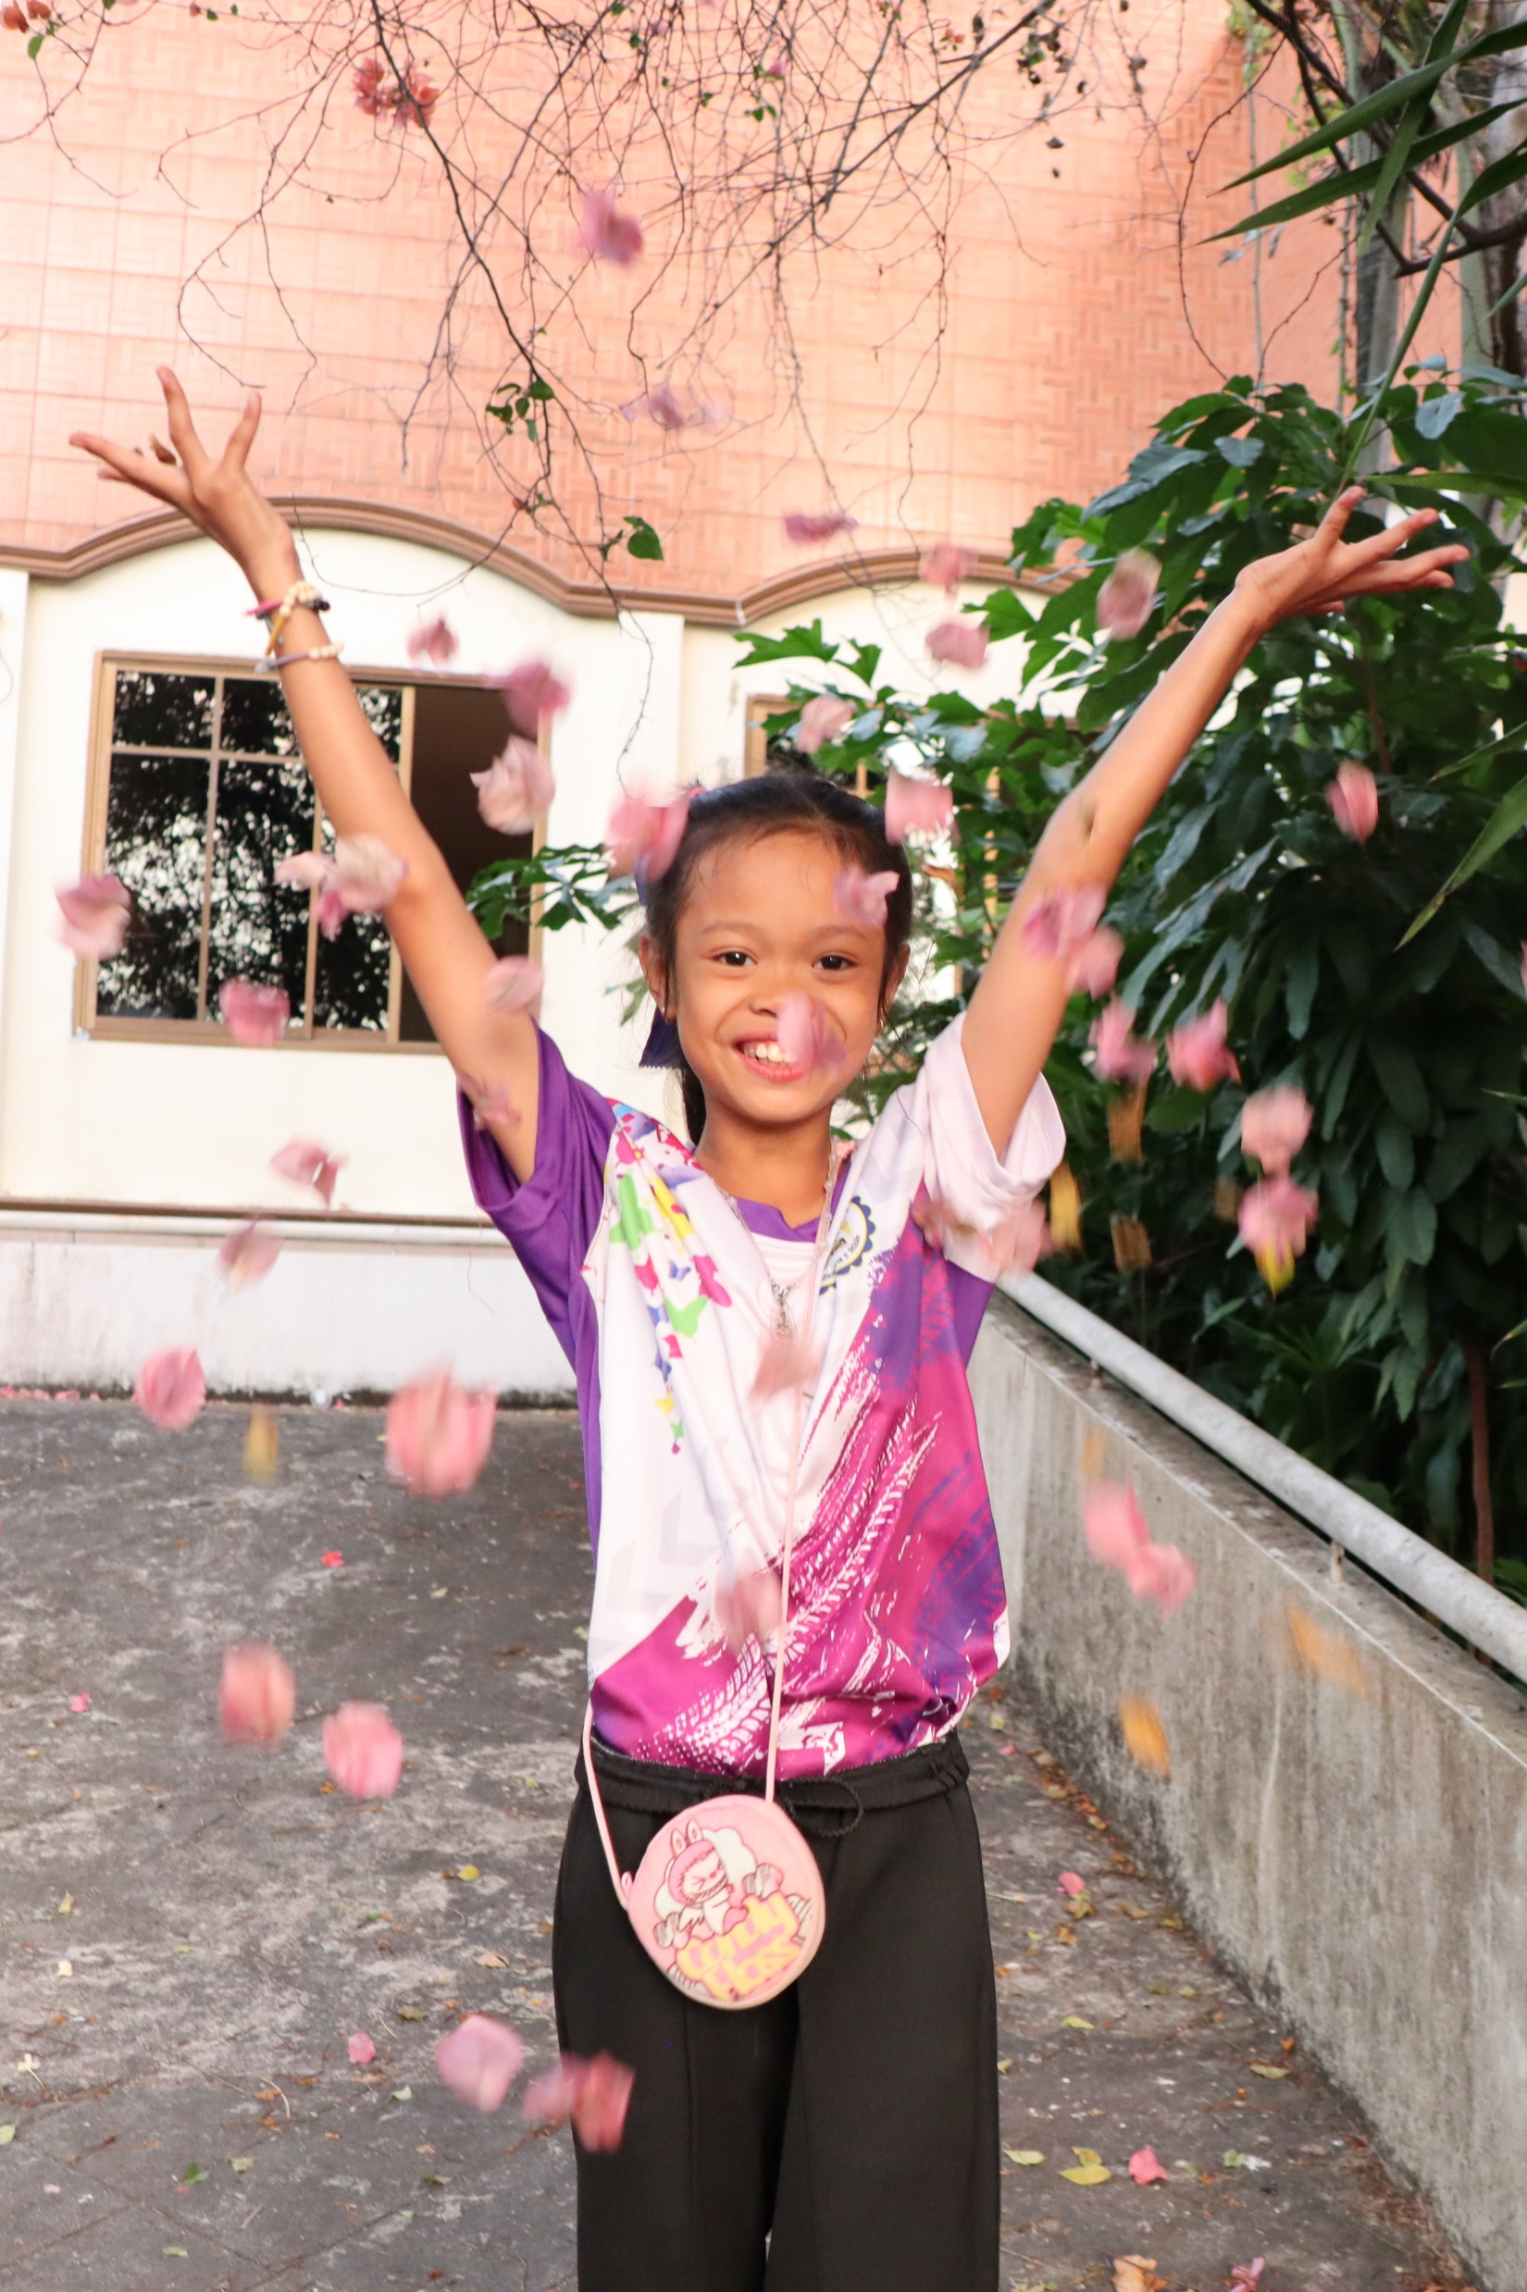
Rukous
Jumala, me kiitämme sinua Nepalissa syntyneestä hyvästä. Kiitämme siitä, että kylien naiset ja perheet ovat saaneet ravintoa, terveyttä ja toivoa. Iloitsemme yhdessä heidän kanssaan siitä matkasta, jonka sinä olet heitä kantanut kohti turvallisempaa ja vahvempaa elämää.
Taneli Heikka, Nepal

Slide 14
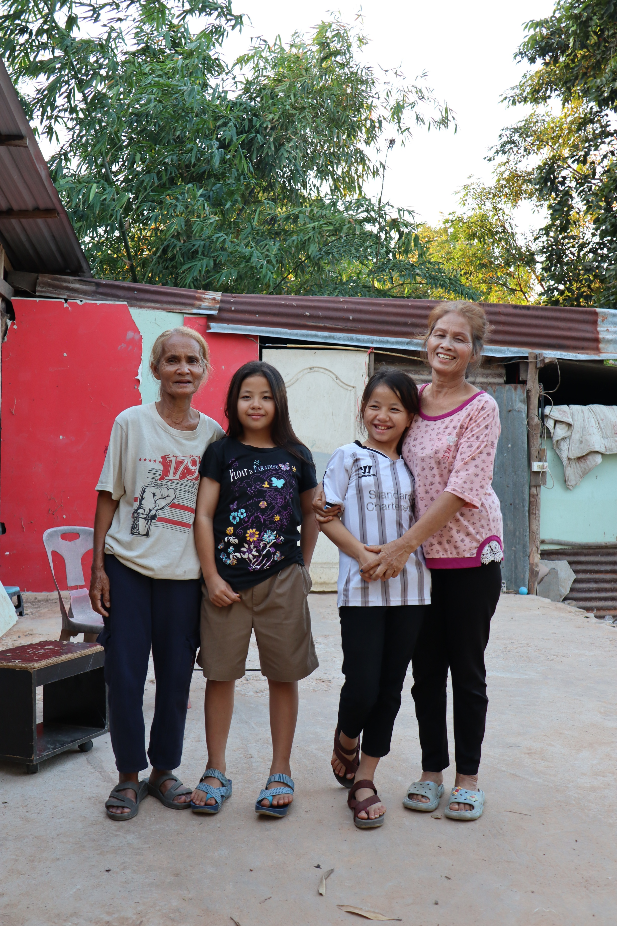
Rukous
Rukoilemme Aasiassa vaikeiden olojen keskellä elävien lasten ja perheiden puolesta. Rukoilemme erityisesti Kambodžan luterilaisen kirkon puolesta, jonka toimipisteet kokoavat yhteisön lapsia ja perheitä yhteisen tekemisen pariin.
Tero Massa, Aasian aluejohtaja

Slide 15
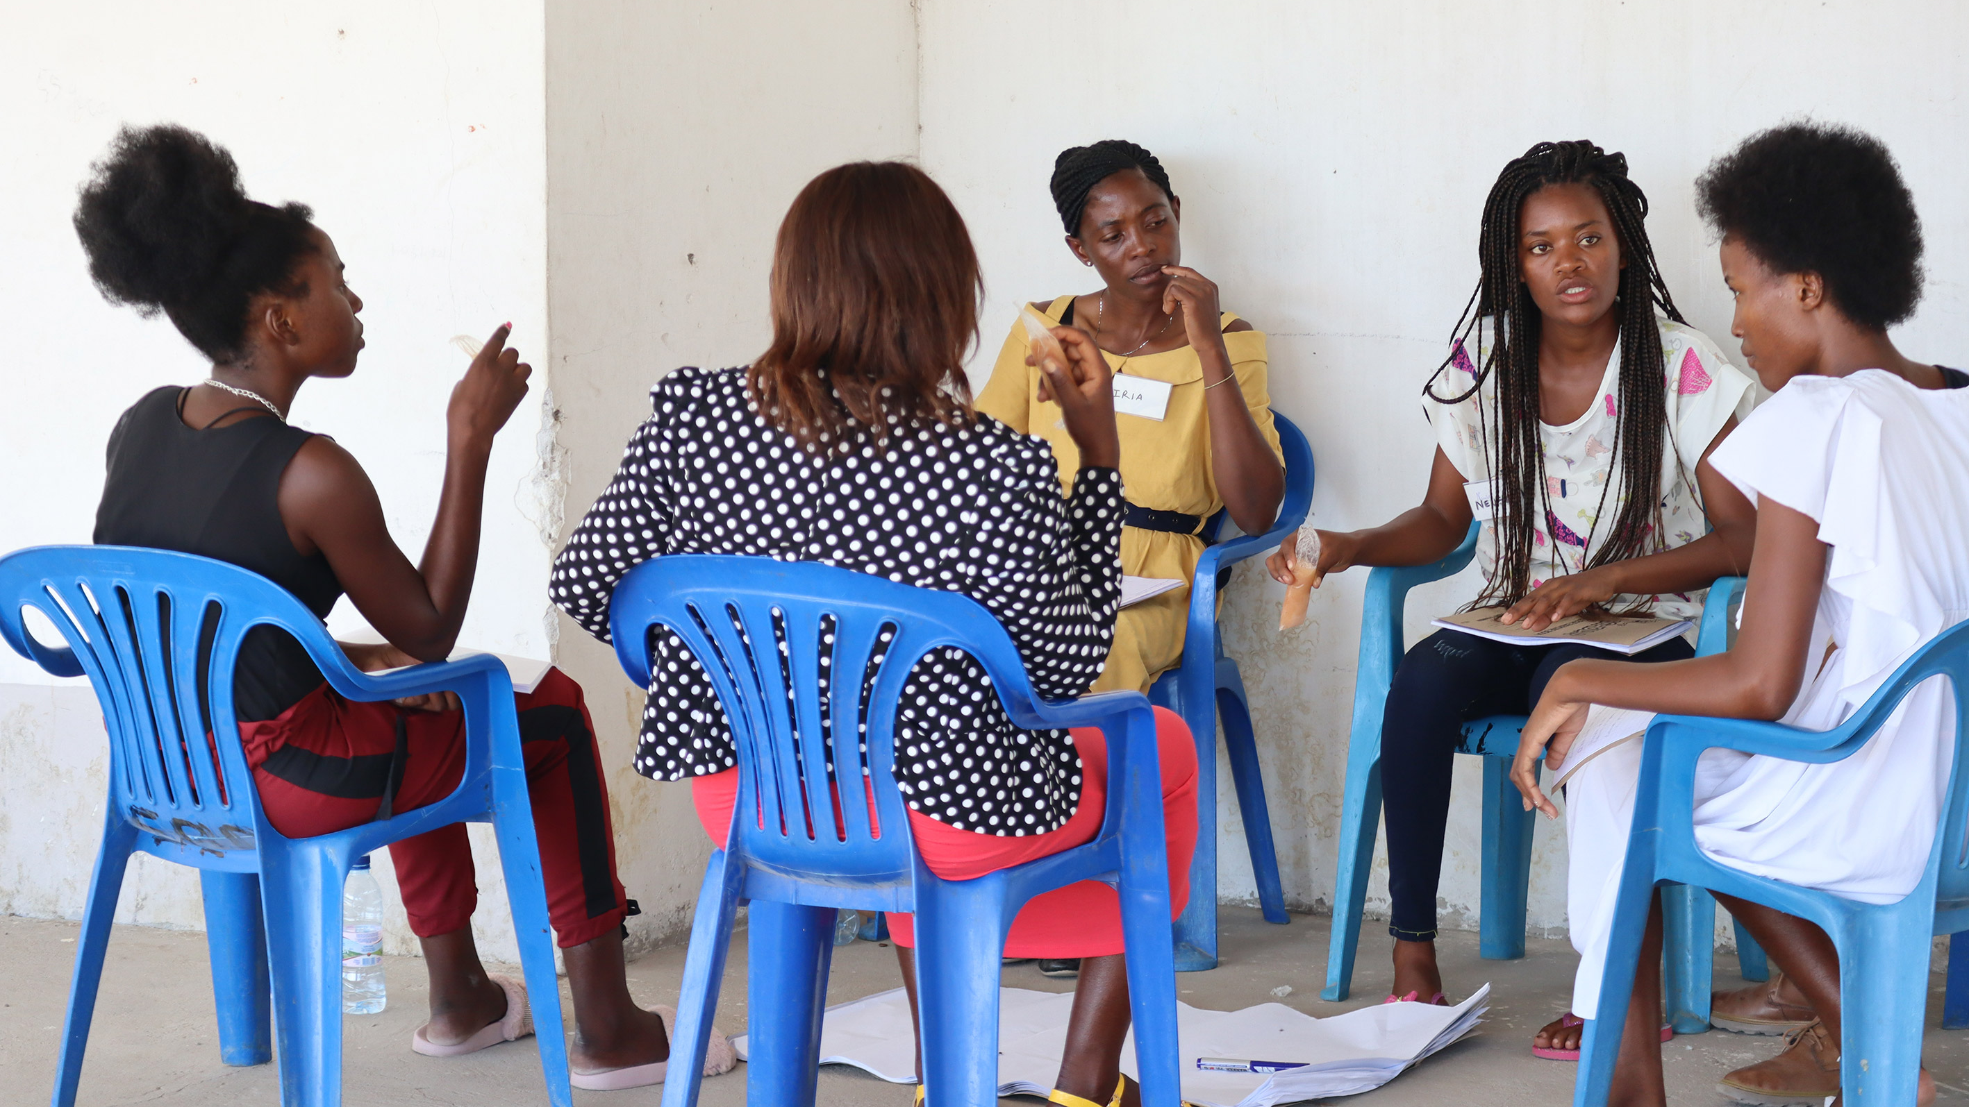
Työpaja Angolan Ondjivassa.

